Slide 1
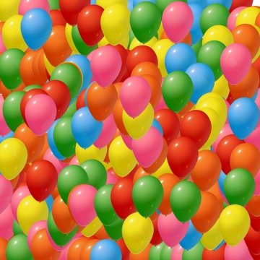


Slide 2
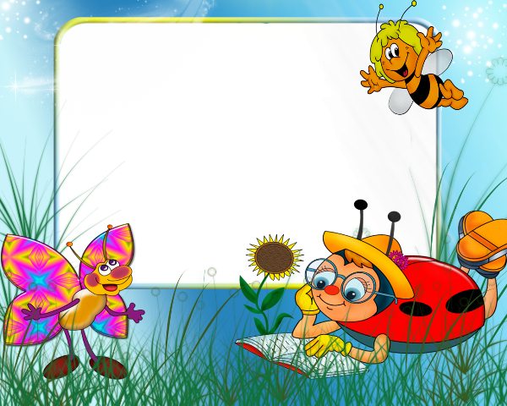
Праздник первоклассников

Slide 3

Математика
Ваня любит витамины:
Он купил 3 апельсина,
10 яблок, 2 банана.
Всё в корзинке у Ивана.
Сколько фруктов купил Ваня?
15 фруктов.

Slide 4
В шахматы пришли играть
После школы 7 ребят:
3 из них мальчишки были.
(очень шахматы любили)
А сколько было девочек?
4 девочки.

Slide 5
На лужайке, на лужайке
Дети прыгали, как зайки
5 прыжков на левой ножке,
3 – на правой по дорожке.
Кто из вас сказать готов,
Сколько было всех прыжков?
8 прыжков.

Slide 6
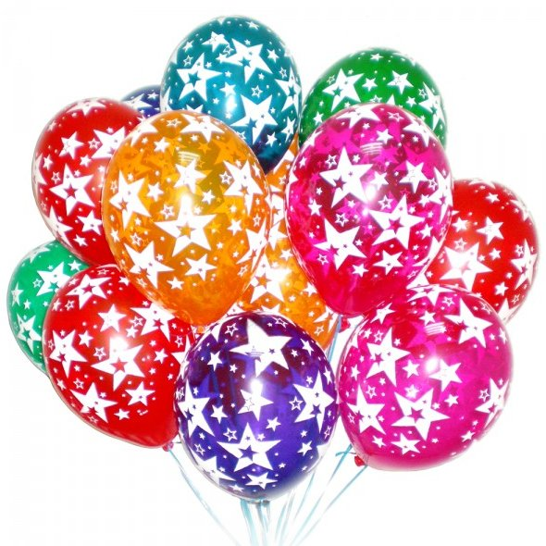
По глазам узнать ученика

Slide 7
Составь слова
Составь слова
ТУ ЩА ДО
ЩА РО
КА ЧУ
ЧА СВЕ

Slide 8
Спят ночами утки
в конуре иль будке.

Slide 9
Весною из берлоги, выходят носороги.

Slide 10
Сливки, масло и творог даёт детишкам носорог.

Slide 11
Помидор большой и спелый цвет имеет ярко-белый.

Slide 12
Новый год когда встречают, люди пальму наряжают.

Slide 13
Снежная
принцесса

Slide 14
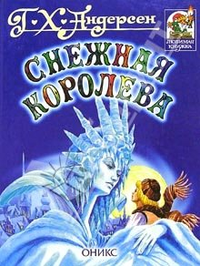

Slide 15
Жёлтая кепочка

Slide 16
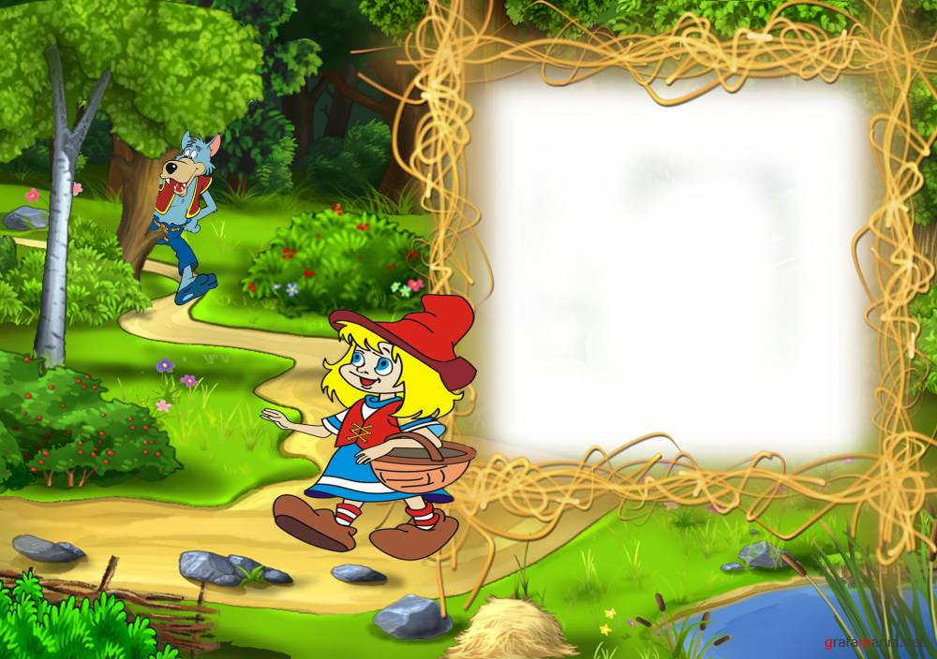
КРАСНАЯ
ШАПОЧКА

Slide 17
Илья-царевич и Серый волк

Slide 18


Slide 19
Спящая бабушка

Slide 20
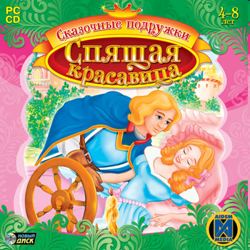

Slide 21
Сказка о рыбаке и рыбачке

Slide 22


Slide 23
СПАСИБО
РОДИТЕЛЯМ!

Slide 24

МОЛОДЦЫ!

